Slide 1
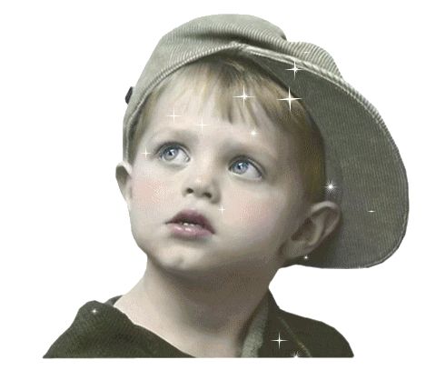
Los niños son rápidos
Kids Are Quick

Slide 2
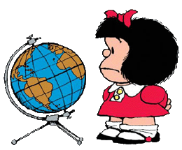
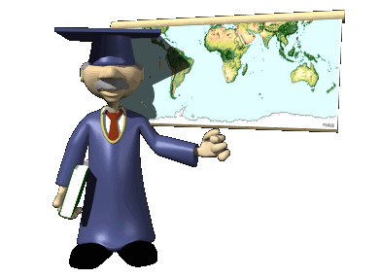
TEACHER:
Maria, go to the map and find North America .
MARIA: Here it is.
TEACHER:
Correct. Now class,
who discovered America ?
CLASS: Maria.
Profesor:
Maria, vaya al mapa y encuentre América del norte.
MARIA: Aquí está.
Profesor:
correcto. ¿Ahora clase,
quién descubrió América?
Clase: Maria.

Slide 3

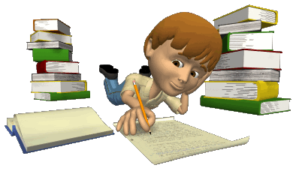
TEACHER:
John, why are you doing
your math multiplication on the floor?
JOHN: You told me to do it without using tables.
Profesor:
John, ¿por qué estás haciendo la multiplicación de las matemáticas en el piso?
JOHN: Me dijo que lo hiciera sin usar <tables>.

Slide 4
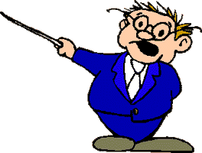
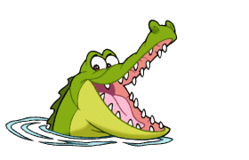
TEACHER:
Glenn, how do you spell 'crocodile?‘
GLENN: K-R-O-K-O-D-I-A-L'
TEACHER: No, that's wrong
GLENN: Maybe it is wrong,
but you asked me how I spell it.
(I Love this kid)
Profesor:
Glenn, cómo escribe 'cocodrilo'?
GLENN: K-R-O-K-O-D-I-L-O '
Profesor: No, eso está mal
GLENN: Tal vez sea equivocado,
pero usted me preguntó cómo lo escribo.
(Me encanta a este chico)

Slide 5

TEACHER:
Donald, what is the chemical formula for water?
DONALD: H I J K L M N O.
TEACHER: What are you talking about?
DONALD: Yesterday you said it's H to O.
Profesor:
Donald, ¿cuál es la fórmula química de agua?
DONALD: H I J K L M N O.
Maestro: ¿De qué estás hablando?
DONALD: Ayer me dijo que es < H to O >.

Slide 6
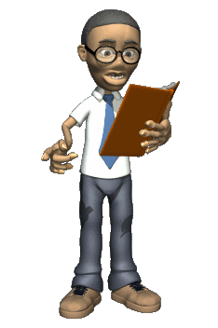

TEACHER:
Winnie, name one important thing we have today that we didn't have ten years ago.
WINNIE: Me !
Profesor:
Winnie, nombre algo importante que tenemos hoy en día que no teníamos hace diez años.
WINNIE: Yo !

Slide 7
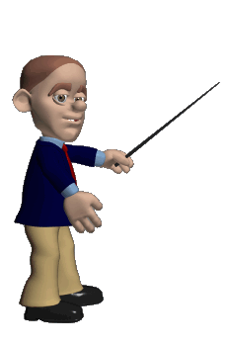
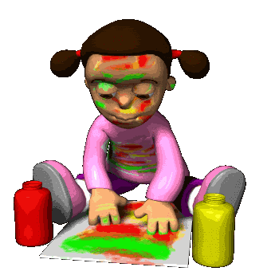
TEACHER:
Alice, why do you always get so dirty ?
ALICE: Well,
I'm a lot closer to the ground than you are.
Profesor:
Alice, por qué siempre estas tan sucia ?
ALICE: Bueno,
estoy mucho más cerca del suelo que Usted.

Slide 8
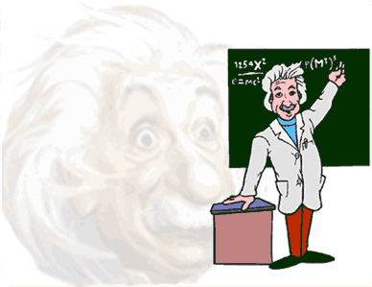

TEACHER:
Millie, give me a sentence starting with ' I. '
MILLIE: I is...
TEACHER: No, Millie..... Always say, 'I am.'
MILLIE: All right...
'I am the ninth letter of the alphabet.'
Profesor:
Millie, dame una frase a partir de 'I'.
MILLIE: es...
Profesor: No, Millie... Siempre digo, 'Yo soy'.
MILLIE: Muy bien...
"Yo soy la novena letra del alfabeto".

Slide 9

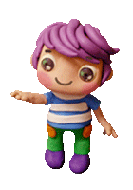
TEACHER:
George Washington not only chopped down
his father's cherry tree, but also admitted it.
Now, Louie,
do you know why his father didn't punish him?
LOUIS: Because George still had the axe
in his hand...
Profesor:
George Washington no sólo taló el árbol
de cerezo de su padre, pero también lo admitió.
Ahora, Louie,
¿sabes por qué su padre no lo castigó?
LOUIS: Porque George todavía tenía el hacha
en la mano y...

Slide 10
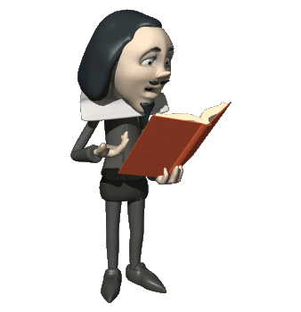
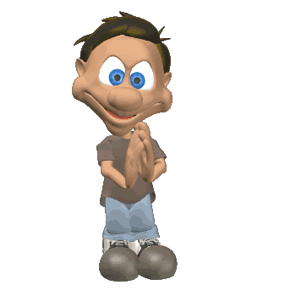
TEACHER:
Now, Simon, tell me frankly,
do you say prayers before eating?
SIMON: No sir, I don't have to,
my Mom is a good cook.
¿Profesor:
Simon, Dime francamente,
dices oraciones antes de comer?
SIMON: No, señor, no tengo que,
mi madre es buena cocinera.

Slide 11
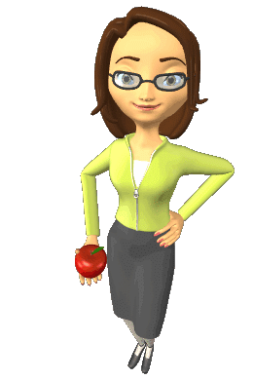

TEACHER:
Clyde , your composition on 'My Dog' is exactly the same as your brother's. Did you copy his?
CLYDE : No, Mis. It's the same dog.
Profesora:
Clyde, su composición en "Mi perro"
es exactamente igual a la de su hermano.
¿lo copiaste?
CLYDE: No, señorita. Es el mismo perro.

Slide 12
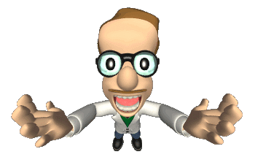
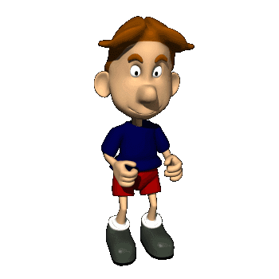
TEACHER:
Harold, what do you call a person who keeps on talking when people are no longer interested?
HAROLD: teacher ?
PROFESOR:
Harold, ¿cómo llamarías a una persona
que sigue hablando
cuando la gente ya no está interesada?
HAROLD: profesor ?

Slide 13
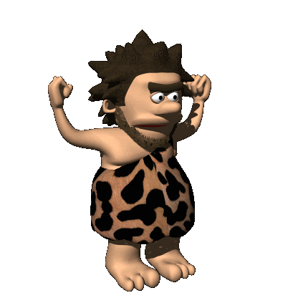
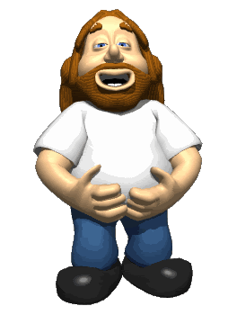
PASS IT AROUND AND MAKE SOMEONE LAUGH!
LAUGHTER IS THE SOUL'S MEDICINE!!
PÁSELA Y HAGA REÍR A ALGUIEN!
LA RISA ES LA MEDICINA DEL ALMA!!

Slide 14
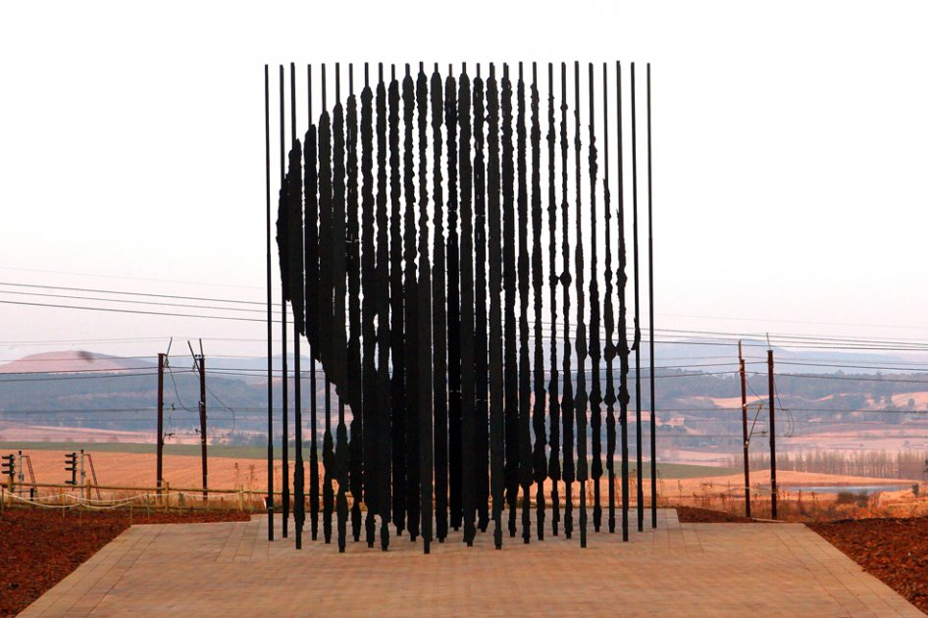
Monumento A Mandela
Sudafrica

Slide 15

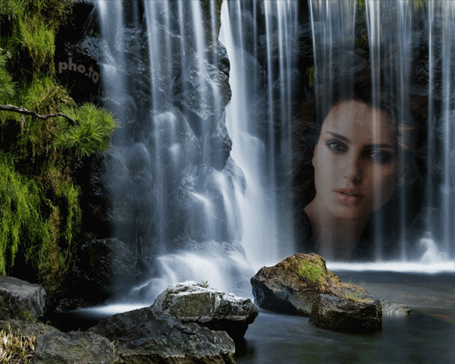
Imágenes :
Internet
Texto :
Recibido por Email
Música:
Conquest of paradise
Interprete:
Vangelis
Edición:
Eaglenest
Duración :
05 minutos
33 segundos
12 de mayo de 2015
07:14
Disfruta de un excelente día
emiliomaguilar@hotmail.com
( P5F1R0I1T1A1D1M1 )

Slide 16







12:00
¿Te ha gustado?
Puedes ver más entrando
Aquí
Además puedes recibir powerpoints en tu correo electrónico suscribiéndote aquí:

Slide 17
Profesor: Maria, ir al mapa del y encontrar a América del norte.
MARIA: Aquí está.
Profesor: correcto. ¿Ahora clase, quién descubrió América?
Clase: Maria.
____________________________________
Profesor: John, ¿por qué estás haciendo la multiplicación de las matemáticas en el piso?
JOHN: Me dijiste que hacerlo sin usar tablas.
__________________________________________
Profesor: Glenn, cómo se escribe 'cocodrilo'?
GLENN: K-R-O-K-O-D-E-A-L '
Profesor: No, eso está mal
GLENN: Tal vez sea equivocada, pero usted me preguntó cómo lo escribo.
(Me encanta a este chico)
____________________________________________
Profesor: Donald, ¿cuál es la fórmula química de agua?
DONALD: H I J K L M N O.
Maestro: ¿Qué están hablando?
DONALD: Ayer me dijiste que es H o.
__________________________________
Profesor: Winnie, nombre algo importante que tenemos hoy en día que no teníamos hace diez años.
WINNIE: Me!
__________________________________________
Profesor: Glen, por qué siempre tienes tan sucio?
GLEN: Bueno, estoy mucho más cerca del suelo que eres.
_______________________________________
Profesor: Millie, dame una frase a partir de 'I'.
MILLIE: es...
Profesor: No, Millie... Siempre digo, 'Yo soy'.
MILLIE: Muy bien... "Yo soy la novena letra del alfabeto".
________________________________
Profesor: George Washington no sólo talar árbol de cerezo de su padre, pero también lo admitió. Ahora, Louie, ¿sabes por qué su padre no castigarlo?
LOUIS: Porque George todavía tenía el hacha en la mano y...
______________________________________
¿Profesor: Simon, Dime francamente, me dices oraciones antes de comer?
SIMON: No, señor, no tengo que, mi madre es buena cocinera.
______________________________
Profesor: Clyde, su composición en "Mi perro" es exactamente igual a la de su hermano. ¿Recibieron su?
CLYDE: No, señor. Es el mismo perro.
___________________________________
PROFESOR: Harold, ¿cómo llamarías a una persona que sigue hablando cuando la gente ya no está interesada?
HAROLD: El profesor
__________________________________
PÁSELA Y HACER REÍR A ALGUIEN!
LA RISA ES MEDICINA DEL ALMA!!
TEACHER: Maria, go to the map and find North America .
MARIA: Here it is.
TEACHER: Correct. Now class, who discovered America ?
CLASS: Maria.
____________________________________
TEACHER: John, why are you doing your math multiplication on the floor?
JOHN: You told me to do it without using tables.
__________________________________________
TEACHER: Glenn, how do you spell 'crocodile?'
GLENN: K-R-O-K-O-D-I-A-L'
TEACHER: No, that's wrong
GLENN: Maybe it is wrong, but you asked me how I spell it.
(I Love this kid)
____________________________________________
TEACHER: Donald, what is the chemical formula for water?
DONALD: H I J K L M N O.
TEACHER: What are you talking about?
DONALD: Yesterday you said it's H to O.
__________________________________
TEACHER: Winnie, name one important thing we have today that we didn't have ten years ago.
WINNIE: Me!
__________________________________________
TEACHER: Glen, why do you always get so dirty?
GLEN: Well, I'm a lot closer to the ground than you are.
_______________________________________
TEACHER: Millie, give me a sentence starting with ' I. '
MILLIE: I is...
TEACHER: No, Millie..... Always say, 'I am.'
MILLIE: All right... 'I am the ninth letter of the alphabet.'
________________________________
TEACHER: George Washington not only chopped down his father's cherry tree, but also admitted it. Now, Louie, do you know why his father didn't punish him?
LOUIS: Because George still had the axe in his hand...
______________________________________
TEACHER: Now, Simon, tell me frankly, do you say prayers before eating?
SIMON: No sir, I don't have to, my Mom is a good cook.
______________________________
TEACHER: Clyde , your composition on 'My Dog' is exactly the same as your brother's. Did you copy his?
CLYDE : No, sir. It's the same dog.
___________________________________
TEACHER: Harold, what do you call a person who keeps on talking when people are no longer interested?
HAROLD: A teacher
__________________________________
PASS IT AROUND AND MAKE SOMEONE LAUGH!
LAUGHTER IS THE SOUL'S MEDICINE!!

